Slide 1

Sistema Híbrido para Clasificación de Riesgo y Predicción Financiera.
Santiago Ortiz García
Paula Inés Pelayo Morales
Roberto Carlos Guzmán Orduño
Christopher Jacob Ahumada Robles

Slide 2

Definición del Problema y Objetivos
El Desafío: Caracterizar activos financieros (riesgo-retorno) y predecir sus precios para tomar decisiones de inversión.
Objetivos del Sistema (3 Pilares):
Clustering: Agrupar activos por perfil de riesgo (Conservador a Muy Arriesgado).
Predicción: Estimar precios futuros usando series temporales.
Optimización: Crear un portafolio que maximice el Ratio de Sharpe.

Slide 3
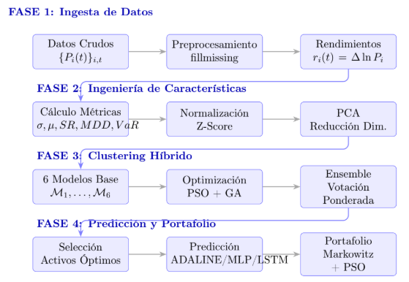
Arquitectura del Sistema
Notes:
Fase 1: Ingesta y limpieza de datos.
Fase 2: Ingeniería de características (Volatilidad, VaR, Sharpe, etc.) y reducción de dimensiones.
Fase 3: Clustering Híbrido + Optimización (PSO/GA).
Fase 4: Predicción (Redes Neuronales) y Portafolio (Markowitz).

Slide 4

Ingeniería de Características y "Ground Truth"
• Vector de Características:
◦ Volatilidad Anualizada.
◦ Maximum Drawdown (MDD).
◦ Value at Risk (VaR 95%).
◦ Curtosis.
◦ Ratio de Sharpe (invertido).
• Construcción del Ground Truth:
◦ Se creó un Score de Riesgo Compuesto (combinación lineal ponderada de las métricas).
◦ Discretización en 4 categorías mediante cuartiles: Conservador, Moderado, Arriesgado, Muy Arriesgado
Notes:
Para entrenar y validar los modelos de clasificación, necesitábamos etiquetas. Como los datos financieros no vienen etiquetados, construimos un "Ground Truth" matemático basado en un score ponderado de riesgo.

Slide 5
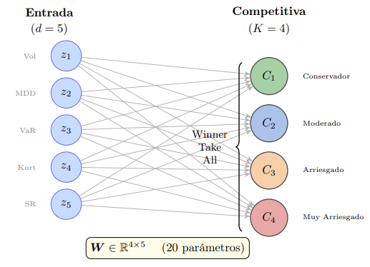
Algoritmos de Clustering
• Redes Neuronales:
Red Competitiva: Aprendizaje Winner Take All (regla de Kohonen).
Mapas Auto-Organizados (SOM): Topología 2x2 para preservar vecindad.
• Modelos Estadísticos y Probabilísticos:
K-Means: Minimización de distancias euclidianas a centroides.
GMM (Gaussian Mixture Models): Modelado de densidad probabilística.
Fuzzy C-Means: Asignación difusa (un activo puede pertenecer parcialmente a varios clusters)
Notes:
Se evaluaron 6 paradigmas diferentes. La Red Competitiva y el SOM son los componentes "neuronales" clave de esta fase, compitiendo contra métodos clásicos como K-Means.

Slide 6
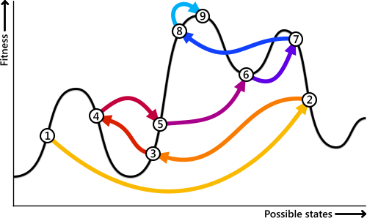
Optimización Metaheurística (El "Cerebro" del Sistema)
• Particle Swarm Optimization (PSO):
Utilizado para optimizar los pesos de la Red Neuronal Competitiva.
Función Fitness: Exactitud (Accuracy) de la clasificación.
• Algoritmo Genético (GA) para Ensemble:
Optimiza los pesos de votación de un ensamble de modelos.
Individuos codifican el peso de importancia de cada modelo base.
• Resultado: El modelo híbrido RedCompPSO superó a los modelos individuales
Notes:
Aquí está la innovación principal. No solo usamos una red neuronal, sino que usamos inteligencia de enjambre (PSO) para entrenarla mejor que el descenso de gradiente estándar, y algoritmos genéticos para combinar múltiples modelos.

Slide 7
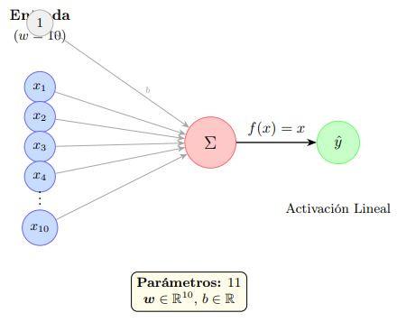
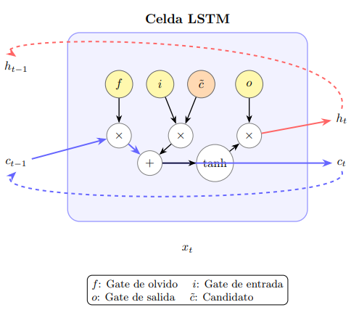
Modelos Predictivos de Series Temporales
ADALINE con Regularización L2: Modelo lineal con función de costo cuadrática.
Perceptrón Multicapa (MLP): Red profunda con arquitectura--- y retropropagación.
LSTM (Long Short-Term Memory): Red recurrente diseñada para capturar dependencias temporales y evitar el desvanecimiento del gradiente.
Notes:
Probamos tres niveles de complejidad: Lineal (ADALINE), No Lineal (MLP) y Secuencial Profundo (LSTM) para ver cuál modelaba mejor el precio de los activos seleccionados.

Slide 8
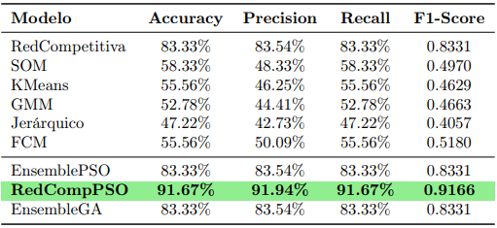
Resultados Experimentales - Clustering
Mejor Modelo: RedCompPSO (Red Competitiva + PSO).
F1-Score: 0.9166.
Mejora: +10.02% respecto a la red competitiva estándar.
Comparativa: Superó significativamente a K-Means (F1: 0.46) y SOM (F1: 0.49).
Desempeño por Clase: Recall del 100% en la clase "Conservador" (crítico para seguridad financiera).
Notes:
La optimización metaheurística fue decisiva. Es interesante notar que los métodos con mejor estructura geométrica (Silhouette) no necesariamente clasificaban mejor el riesgo financiero, demostrando la complejidad del mercado
El modelo RedCompPSO (Red Competitiva optimizada con PSO) alcanza el mejor desempeño con un F1-Score de 0.9166, superando significativamente a todos los demás métodos. La optimización PSO mejora el F1-Score de la red competitiva base de 0.8331 a 0.9166, representando una mejora del 10.02%.

Slide 9
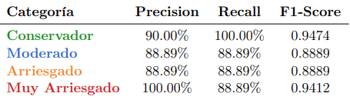
Métricas por Clase del Mejor Modelo
El modelo logra un recall perfecto (100%) para la clase Conservador, lo cual es crítico desde una perspectiva de gestión de riesgos, ya que garantiza que todos los activos verdaderamente conservadores sean identificados correctamente. La clase Muy Arriesgado alcanza una precision perfecta (100%), evitando clasificar erróneamente activos como de alto riesgo

Slide 10
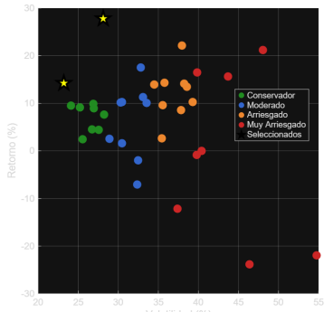
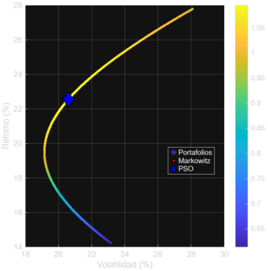
Clasificación en el Espacio Riesgo-Retorno
(Izquierda) Clasificación de activos en el espacio volatilidad-retorno, con los activos seleccionados marcados con estrellas. (Derecha) Frontera eficiente con la ubicación de los portafolios óptimos Markowitz y PSO.

Slide 11
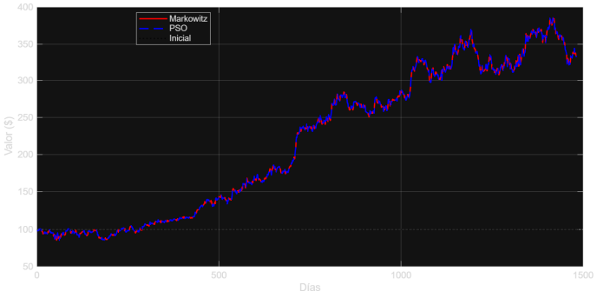


Selección de Activos y Configuración del Portafolio
Basado en el clustering óptimo, se seleccionaron los 2 activos con mejor ratio de Sharpe del cluster conservador:
Ambos métodos convergen a la misma solución óptima, validando la robustez del enfoque. El portafolio óptimo asigna aproximadamente 61% a CHDRAUIB.MX y 39% a AC.MX, logrando un Sharpe Ratio de 1.0953.
Notes:
Evolución temporal del valor del portafolio ($100 iniciales) para las estrategias Markowitz y PSO. Ambas líneas se superponen debido a la convergencia a pesos idénticos. El portafolio creció de $100 a aproximadamente $350 en el período analizado (1500 días).

Slide 12
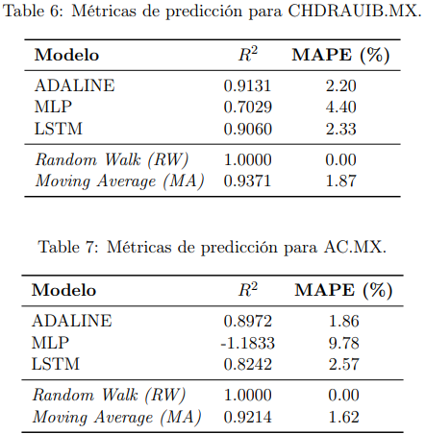
Comparación de Modelos Predictivos
Observaciones clave:
El modelo ADALINE logra el mejor desempeño entre los modelos neuronales, con R2 > 0.89 para ambos activos.
El MLP presenta sobreajuste severo para AC.MX (R2 = −1.18), indicando que la arquitectura es demasiado compleja para este activo.
El LSTM, a pesar de su mayor complejidad, no supera al ADALINE lineal.
Los baselines (RW y MA) son difíciles de superar, confirmando la hipótesis de eficiencia débil del mercado.

Slide 13
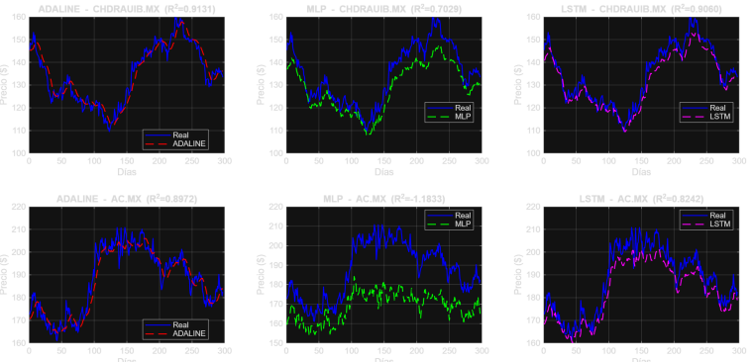
Comparación de Modelos Predictivos
Predicciones vs valores reales para los tres modelos neuronales. Fila superior: CHDRAUIB.MX; Fila inferior: AC.MX. Se observa que ADALINE y LSTM siguen bien la tendencia, mientras que MLP presenta desviaciones significativas.

Slide 14
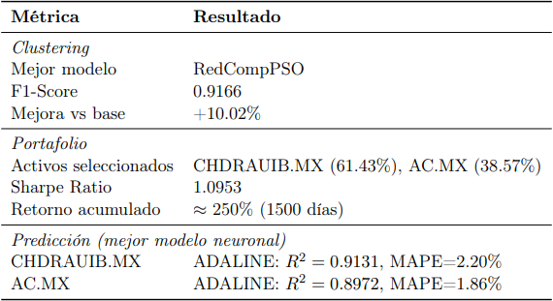
Resumen de Resultados y Conclusiones
1. Integra múltiples paradigmas de clustering (competitivo, topológico, probabilístico, jerárquico, difuso) para clasificación de activos financieros, demostrando que la red competitiva optimizada con PSO (RedCompPSO) alcanza el mejor F1-Score de 0.9166.
2. Optimiza hiperparámetros y pesos de ensemble mediante metaheurísticas (PSO, GA), logrando una mejora del 10% sobre los métodos base.
3. Combina predicción multi-escala (lineal, no lineal, temporal), encontrando que el modelo lineal ADALINE supera a arquitecturas más complejas (MLP, LSTM) para los activos analizados.
4. Cierra el ciclo con optimización de portafolio basada en teoría de Markowitz y PSO, logrando un Sharpe Ratio de 1.0953.

Slide 15

GRACIAS

